Slide 1
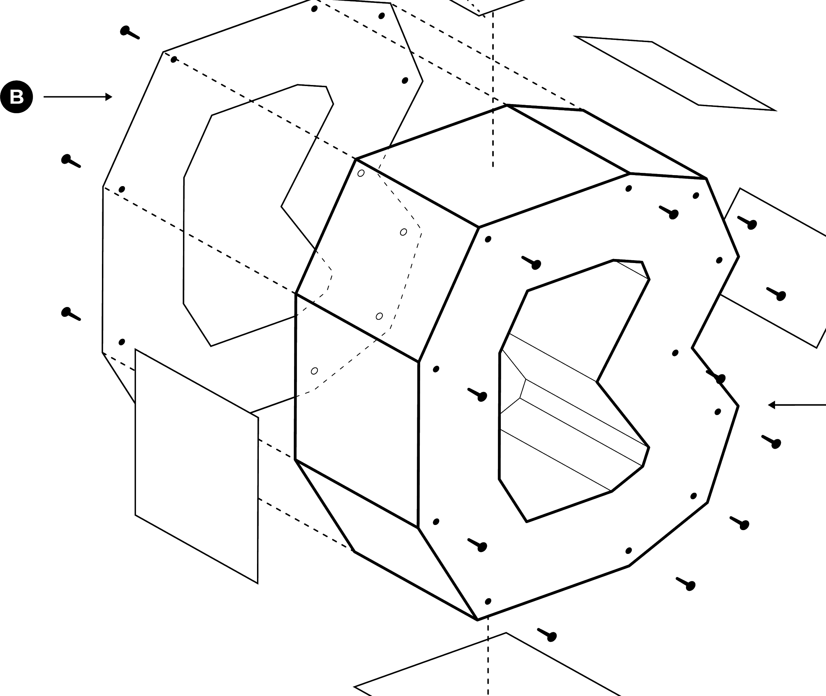

Módulo: Procesamiento de Datos
Problemática para revisión de estados diarios en encuestas en AG.
by: Gustavo Castillo

Slide 2
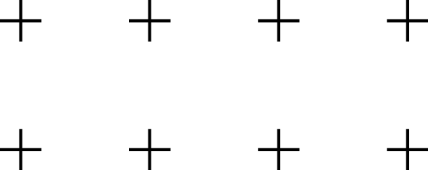

“El secreto del éxito desde una perspectiva empresarial es tener una incansable, eterna e inextinguible sed de información y conocimiento”
— Paul Tudor Jones
Notes:
Frase

Slide 3


Identificación del problema
Notes:
Separador #1 con ícono (colocar ícono a la altura de la separación de las líneas)

Slide 4

Identificación del problema
Problema en la visualización de cambios de estados en programa de revisión de encuestas (AG).
Investigación
Búsqueda de soluciones anteriores.
# pág o tema
Notes:
Bullet points colocar icono acorde al tema al lado

Slide 5
Problema en la visualización de cambios de estado
Notes:
Separador #1 con ícono (colocar ícono a la altura de la separación de las líneas)

Slide 6



Problema en la visualización de cambios de estado
El cliente interno, requiere una manera de poder ver cómo va cambiando los estados de encuestas a medida que corre una ola (mes) de información capturada.
# pág o tema

Slide 7
Investigación
Notes:
Separador #1 con ícono (colocar ícono a la altura de la separación de las líneas)

Slide 8
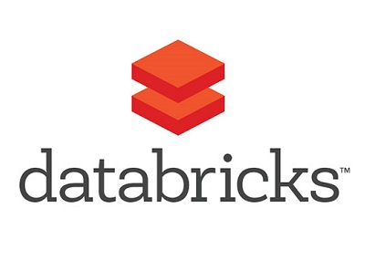

Investigación
Se investigó, y la manera más factible es implementar un proceso interno (tipo job), que extraiga los datos por día con el log de encuestas y este se procese mediante el uso de notebook con python en Azure Databrick el cual la empresa ya posee licencias.
Imagen

Slide 9
Búsqueda de soluciones anteriores
Notes:
Separador #1 con ícono (colocar ícono a la altura de la separación de las líneas)

Slide 10

Búsqueda de soluciones anteriores
Actualmente existe un proceso hecho desde SQL pero tiene varios pasos para llevar el dato a otro servidor, y cual toma más tiempo igualmente generarlo, la idea es que todo pase por un solo proceso.
Imagen

Slide 11
Procesamiento de Datos
Notes:
Separador #1 con ícono (colocar ícono a la altura de la separación de las líneas)

Slide 12

Procesamiento de Datos
Para este etapa, se hace paso a paso un proceso simulado pero en Jupyter Labs, el cual tomará unos datos de prueba de 5 tablas en formato csv.
El siguiente link refiere al fuente donde esta ubicado el repositorio desde github. https://github.com/gcastillodn/python2/tree/main/Proyect_Final
La idea de este proceso es llevarlo a futuro a parte de un desarrollo para un proceso de migración de SQL a Azure con notebook en Python.
Imagen

Slide 13
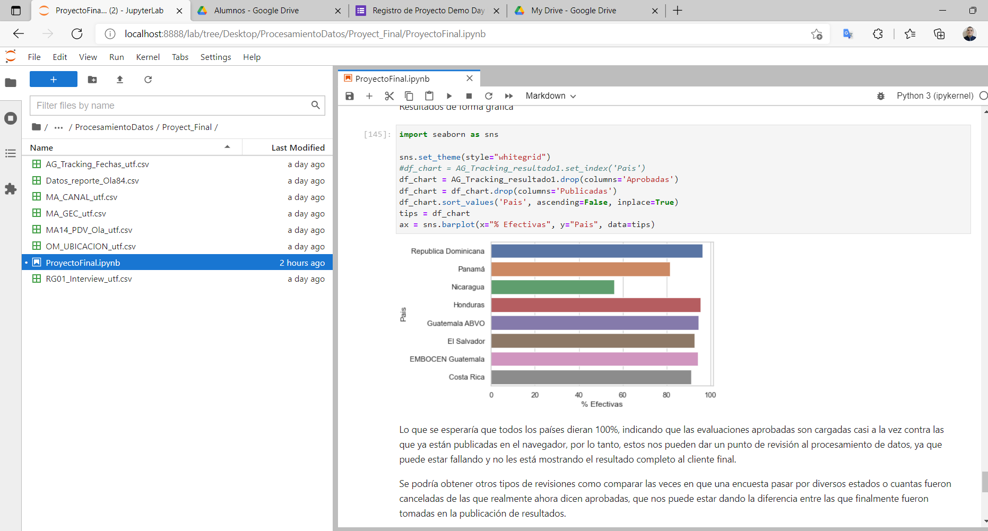
Pasos aplicados en la resolución del proyecto
Para esta parte se mostrará a continuación ya el programa efectuado y sus respectivos pasos en Jupyter Labs.

Slide 14
Conclusiones
Notes:
Separador #1 con ícono (colocar ícono a la altura de la separación de las líneas)

Slide 15
Muchas Gracias
*
*
*
Notes:
Copia el elemento: CTRL C
Pega en la diapositiva que lo necesites: CTRL V

